Slide 1
Тур по Солнечной системе

Slide 2
Планеты | 100 | 200 | 300 | 400 | 500
Спутники | 100 | 200 | 300 | 400 | 500
Исследования | 100 | 200 | 300 | 400 | 500
Земля | 100 | 200 | 300 | 400 | 500
Астероиды | 100 | 200 | 300 | 400 | 500

Slide 3
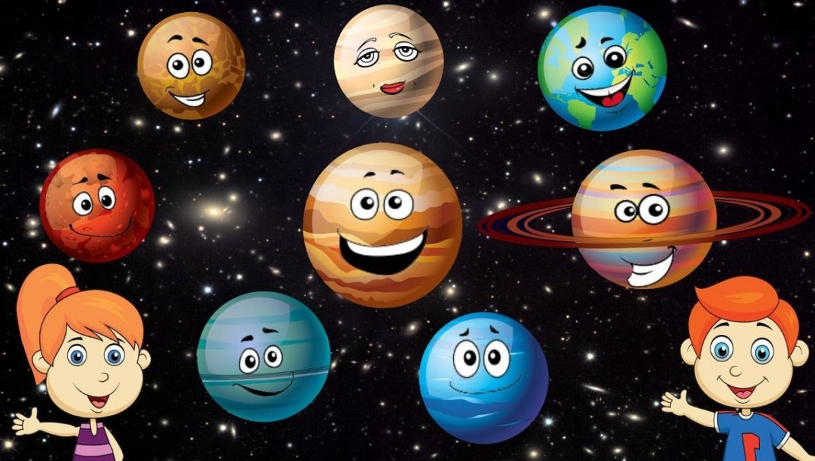
Планеты (100)
Какая планета Солнечной системы имеет больше всего спутников?

Slide 4
Планеты (200)
Самые высокие температуры на поверхности этой планеты.

Slide 5
Планеты (300)
Бог неба, отец титанов и циклопов, сырье для атомной промышленности и планета носят одно и тоже имя. Какое?

Slide 6
Планеты (400)
Какое явление, происходящее на Юпитере и наблюдаемое с Земли или из открытого космоса называют Большим Красным Пятном?

Slide 7
Планеты (500)
На какой планете дуют самые быстрые ветра в Солнечной системе?

Slide 8
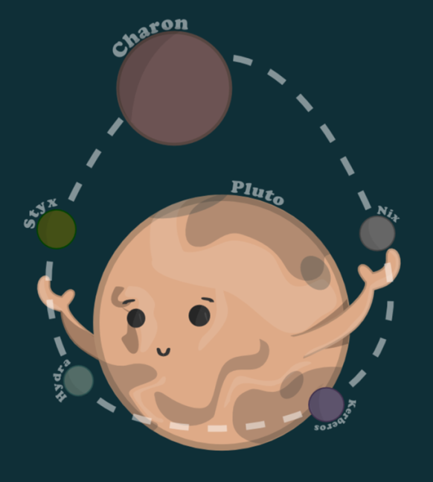
Спутники (100)
Как переводится имя Деймос?

Slide 9
Спутники (200)
Титан самый крупный спутник этой планеты.

Slide 10
Спутники (300)
Какие планеты Солнечной системы не имеют спутников?

Slide 11
Спутники (400)
Греки называли этот спутник Селеной (греч. Σελήνη), древние египтяне — Ях (Иях), а римляне … (так как называют по сей день).

Slide 12
Спутники (500)
Компас на Луне не работает. В чем причина?

Slide 13
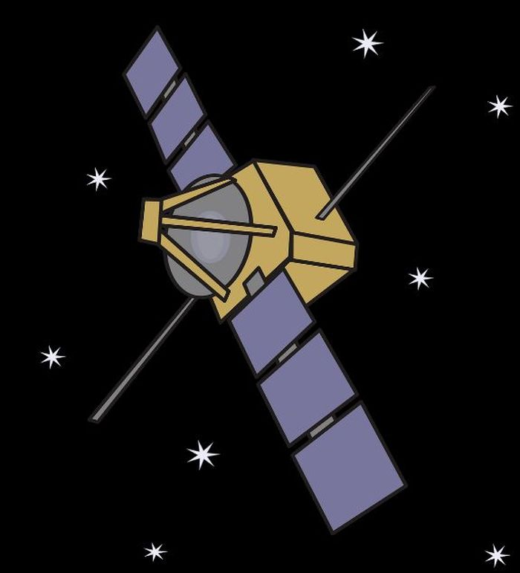
Исследования (100)
В каком году человек впервые полетел в космос?

Slide 14
Исследования (200)
Назовите ученого, одного из основателей точного естествознания, который изобрел телескоп, обнаружил четыре самых больших спутника Юпитера и кольца Сатурна.

Slide 15
Исследования (300)
Кто из ученых первым обнаружил Марс?

Slide 16
Исследования (400)
Этот аппарат был назван в честь планеты, на которую он был отправлен для исследования, однако приземлиться он в целости не смог из-за критически высокой температуры. Назовите название этого аппарата (планеты).

Slide 17
Исследования (500)
17 июня 1992 года эти два государства заключили соглашение о сотрудничестве в исследовании космоса, положив начало строительству МКС. Что это за государства?

Slide 18

Земля (100)
Какая по счету Земля среди планет Солнечной системы?

Slide 19
Земля (200)
На какую звезду указывает ось вращения Земли?

Slide 20
Земля (300)
Одна астрономическая единица это расстояние …..

Slide 21
Земля (400)
Первым человеком, увидевшим Землю из космоса был ….

Slide 22
Земля (500)
Земля бывает ближе всего к Солнцу в этом месяце.

Slide 23
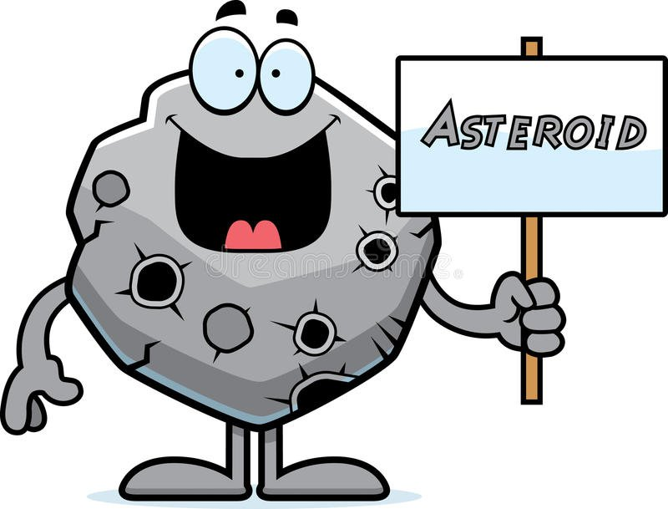
Астероиды (100)
Между какими планетами находится Главный пояс астероидов?

Slide 24
Астероиды (200)
Почему мы видим астероиды с Земли как светящиеся объекты, если они не излучают своего света?

Slide 25
Астероиды (300)
Большая часть астероидов имеет эту форму

Slide 26
Астероиды (400)
Единственным из астероидов, который регулярно бывает виден невооруженным глазом с Земли является …

Slide 27
Астероиды (500)
В каком году была открыта карликовая планета Церера?

Slide 28
Ответы
Планеты | 100 Юпитер | 200 Венера | 300 Уран | 400 Ураган | 500 Нептун
Спутники | 100 Ужас | 200 Сатурн | 300 Меркурий, Венера | 400 Луна | 500 Отсутствие магнитного поля
Исследования | 100 1961 год | 200 Галилео Галилей | 300 Галилео Галилей | 400 Венера (аппарат: «Венера-1») | 500 Россия и США
Земля | 100 Третья | 200 Полярная | 300 От Земли до Солнца | 400 Ю.А. Гагарин | 500 Январь (перигелий)
Астероиды | 100 Между Марсом и Юпитером | 200 Видимость за счет отражения света Солнца | 300 Неправильную | 400 Веста | 500 1801 год

